Slide 1

Front-End Bootcamp with Angular
Kamil KAPLAN

Slide 2

Front-End Bootcamp with Angular
Kamil KAPLAN

Slide 3
Bugün Neler Yapacağız? - Giriş
Tanışma
Angular ’a Giriş
Online Editör ile Angular
Angular Geliştirme Ortamı
Angular ile TodoApp

Slide 4

Ben Kimim?
https://www.linkedin.com/in/kamil-kaplan-385254155/
https://github.com/KamillKAPLAN
https://medium.com/@kamilkaplnn
Kocasinan Şehit Samet Kırbaş Mesleki ve Teknik Anadolu Lisesi - Teknik Lise BİLİŞİM TEKNOLOJİLERİ ALANI Web Programcılığı - 06.2013 - 2.76
Fırat Üniversitesi - Lisans Yazılım Mühendisliği - 01. 2020 - 2.92
Marmara Üniversitesi - Yüksek Lisans Siber Güvenlik - 07.2022 - 3.25

Slide 5
Tanışma
Ad Soyad
Eğitim Durumunuz
Çalışma Durumunuz
Bootcamp ’ten Beklentiniz

Slide 6
Angular ’a Giriş
Angular Nedir? Hangi amaçla kullanılır?
SPA (Single Page Application) yapısıdır. Tek sayfalık bir uygulama yapmak istediğimizde Angular’ı kullanabiliriz. Alternatifleri de mevcuttur. En yaygın olanları React ve VueJs ‘dir.
Bunlar haricinde olarak Blazor ‘u örnek verebiliriz. Fakat yukarıdakiler en yaygın olanlarıdır.
Angular Google tarafından geliştirilmiştir ve desteklenmektedir.
SPA Nelerdir? : mobil uygulamaya benzer bir arayüzün tarayıcı üzerinde açılmış halidir. Bir mobil uygulama kullanırken sayfanın refresh olduğunu durumları görmüyoruz.
Url değişiyor ancak sayfa refresh olmuyor. Bildiğimiz web sayfa düzeninden biraz farklıdır.

Slide 7
Angular ’a Giriş
http://vogue.sentez.com
Chrome tarayıcıda Sağ click yapıp «Sayfa kaynağını görüntüle» dediğimizde herhangi bir arayüz bize yansıtılmamaktadır. Tamamen tarayıcıda çalışan bir JS uygulamasına sahip olmamızdan dolayıdır. Burada çalışan uygulamanın çalışması tamamıyla tarayıcı üzerindedir.
Eğer server üzerinden bir bilgiye ihtiyacımız olduğunda Angular uygulaması üzerine servisler aracılığıyla kolaylıkla yansıtabiliyoruz.
Aslında biz Angular uygulaması geliştirerek veritabanı yapısı oluşturmuyoruz. Oluşturulmuş olan bir data yapısını veritabanını api’ler, servis’ler aracılığıyla kullanıyoruz. Biz burada Angular uygulaması geliştirirken Front-End tarafında gelişitirme yapmış oluyoruz. Aslında geliştirmiş olduğumuz bir JS uygulamasıdır. Burada yaptıklarımız yalın JS kodları ilede yapabiliriz. Ancak bu yapılar bizlere büyük avantaj sağlıyor. Kodlama, hazır proje yapısından bir çok avantaj sağlıyor.

Slide 8
Angular ’a Giriş
Uygulamalarımızı çok kolay bir şekilde ve Moduler yapıda geliştirebiliyoruz. Angular’ı özetleyecek olursak;
Javascript kütüphanesidir.
Front-End tarafında değerlendirilen bir yapıdır.
Bir dataya, bir veritabanına ihtiyacımız varsa buna göre API kullanımı yapmamız gerekmektedir. Örn: Customer API, Product API vb…
Angular JS kütüphanesi kullanarak bir Mobile uygulamayı’da Native olarak geliştirebiliriz.
Web üzerinden geliştirdiğimiz uygulamayı Native olarak Android veya IOS olarak çevirebiliriz.
Angular kullanarak Desktop uygulamasıda geliştirebiliriz.
https://angular.io/
Mobile : NativeScript (https://nativescript.org/), Ionic (https://ionicframework.com/)
Desktop : ElectronJS (https://www.electronjs.org/)

Slide 9
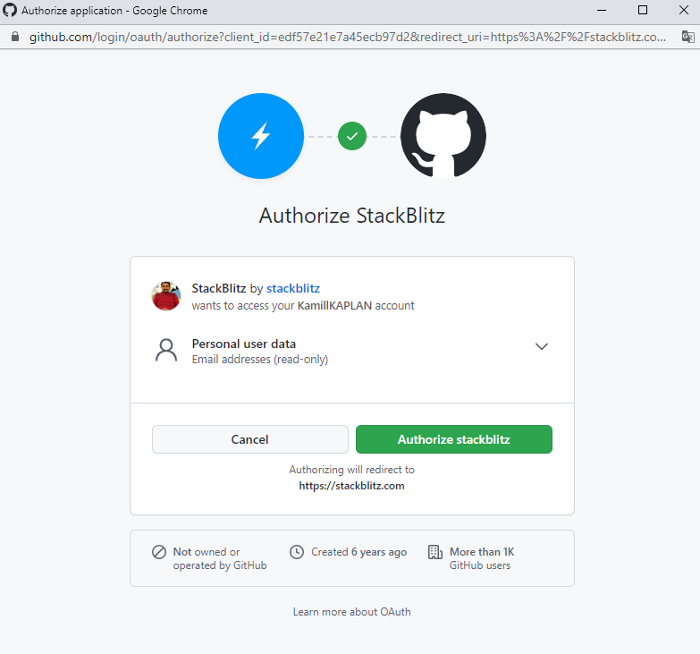
Online Editör ile Angular
https://stackblitz.com/
Stackblitz bir web idedir.
Üyelik oluşturulacak…

Slide 10
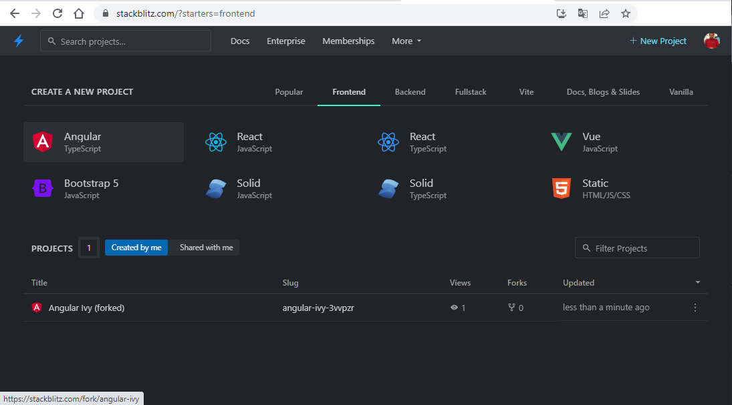
Online Editör ile Angular
https://stackblitz.com/?starters=frontend

Slide 11
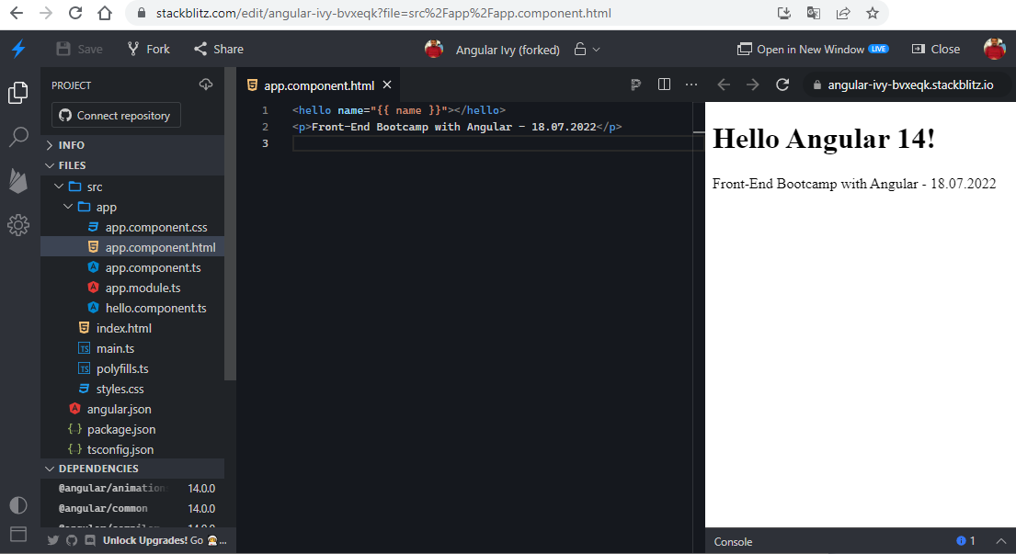
Online Editör ile Angular
https://angular-ivy-bvxeqk.stackblitz.io

Slide 12
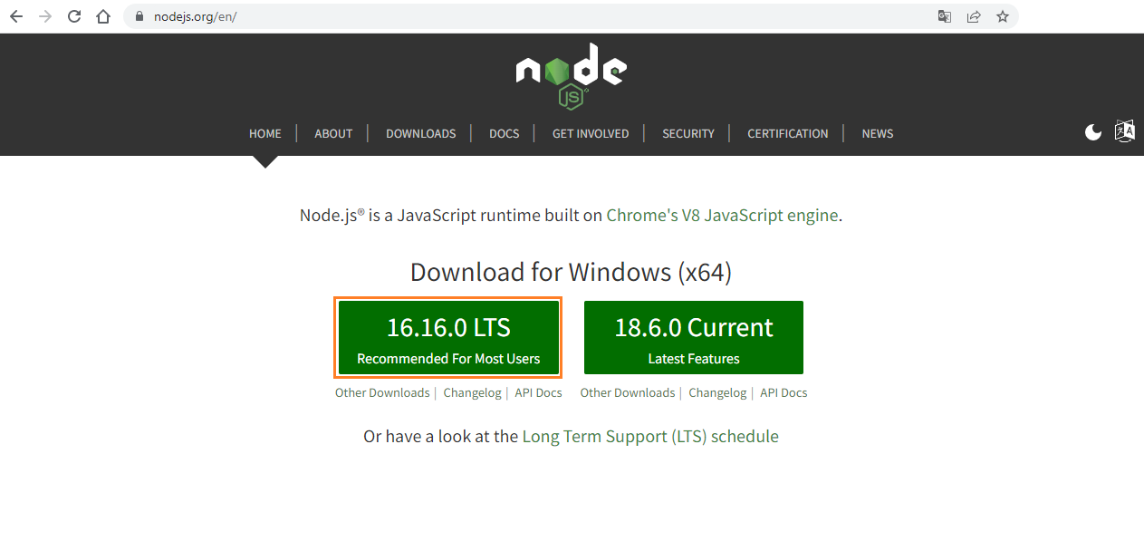
Angular Geliştirme Ortamı - Node
https://nodejs.org/en/

Slide 13
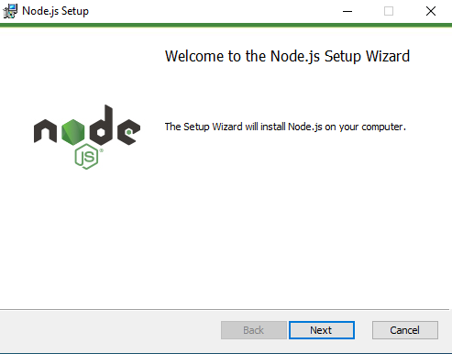
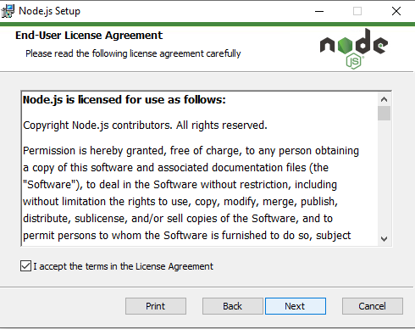
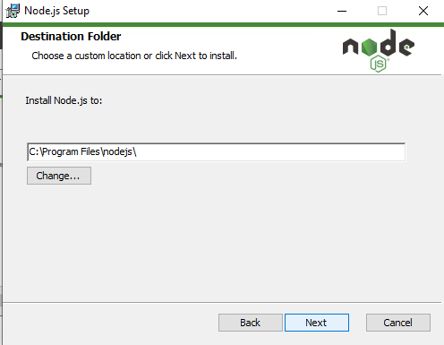
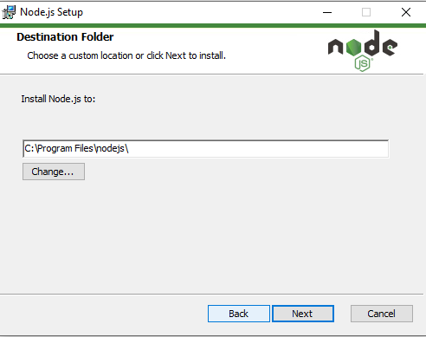
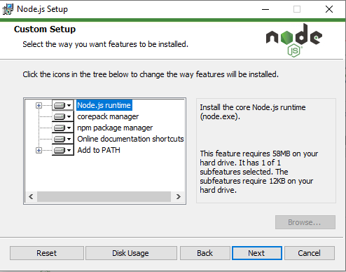
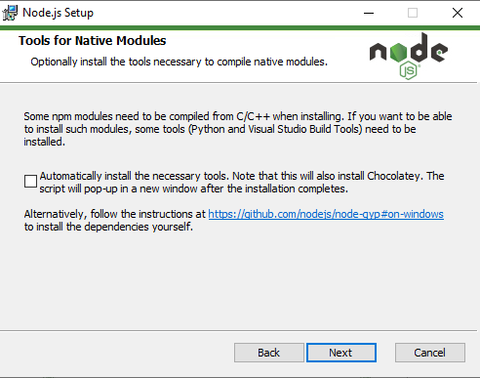
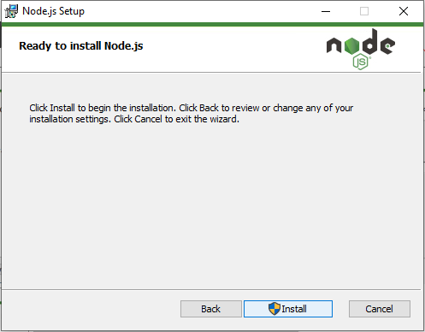
Angular Geliştirme Ortamı

Slide 14
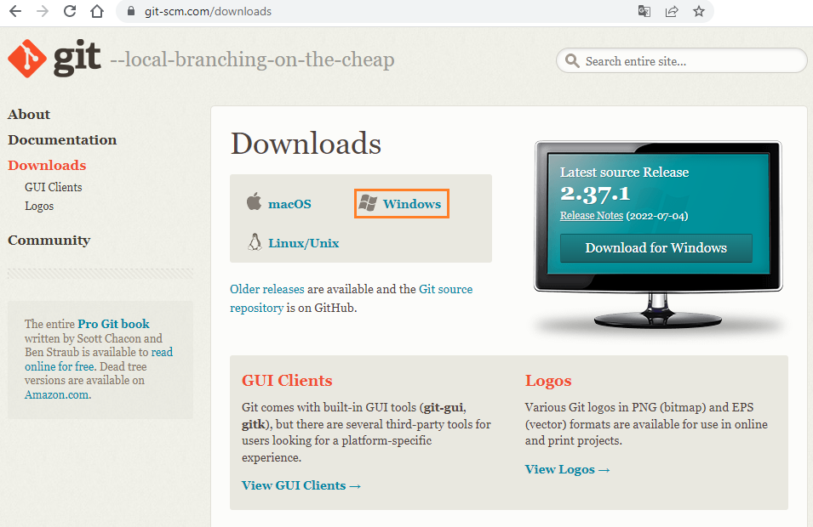
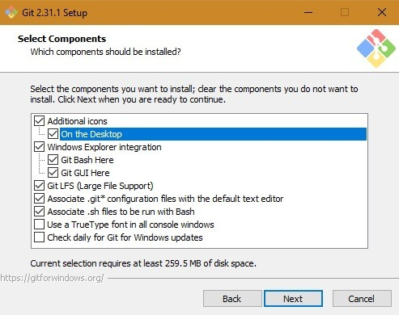
Angular Geliştirme Ortamı - Git
https://git-scm.com/downloads

Slide 15
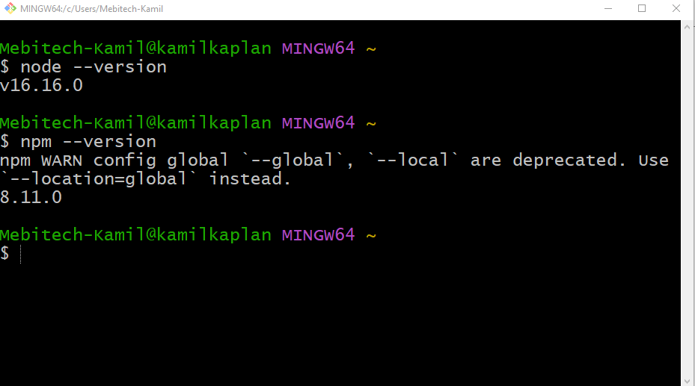
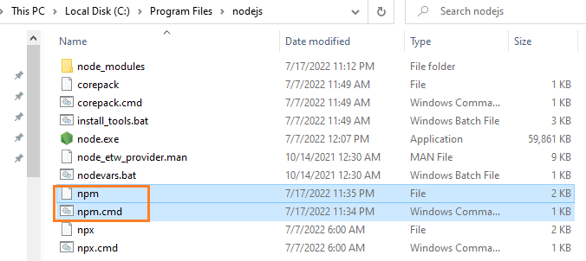
Angular Geliştirme Ortamı
https://stackoverflow.com/questions/72401421/message-npm-warn-config-global-global-local-are-deprecated-use-loc
C:\Program Files\nodejs
«prefix -g» değiştir «prefix --location=global»

Slide 16
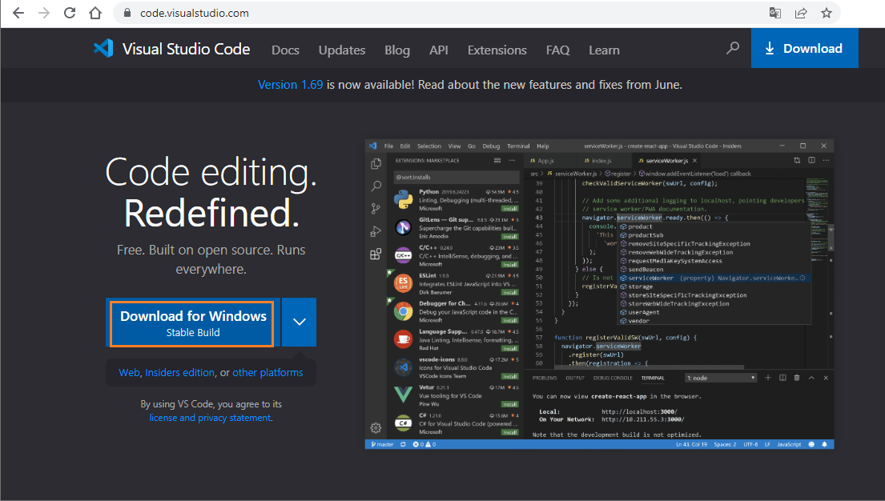
Angular Geliştirme Ortamı - VS Code
https://code.visualstudio.com/

Slide 17
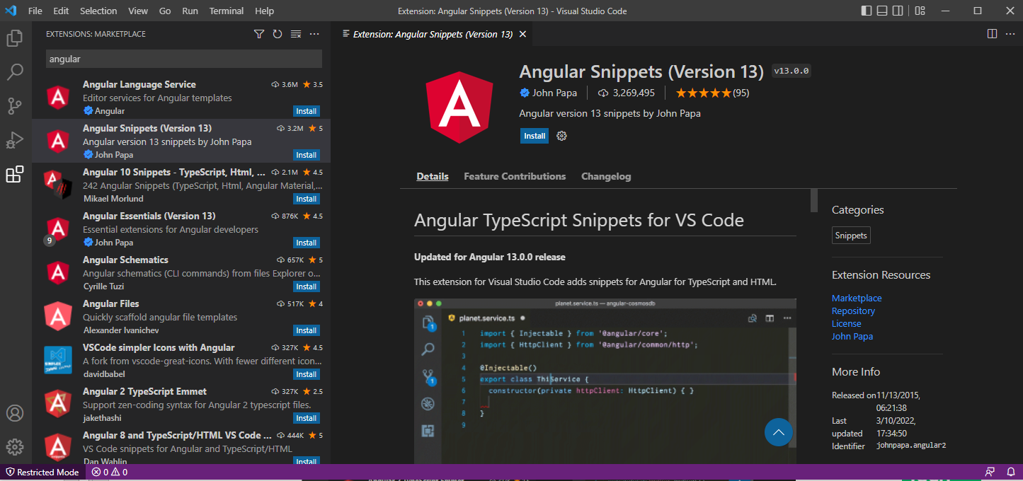
Angular Geliştirme Ortamı - VS Code

Slide 18
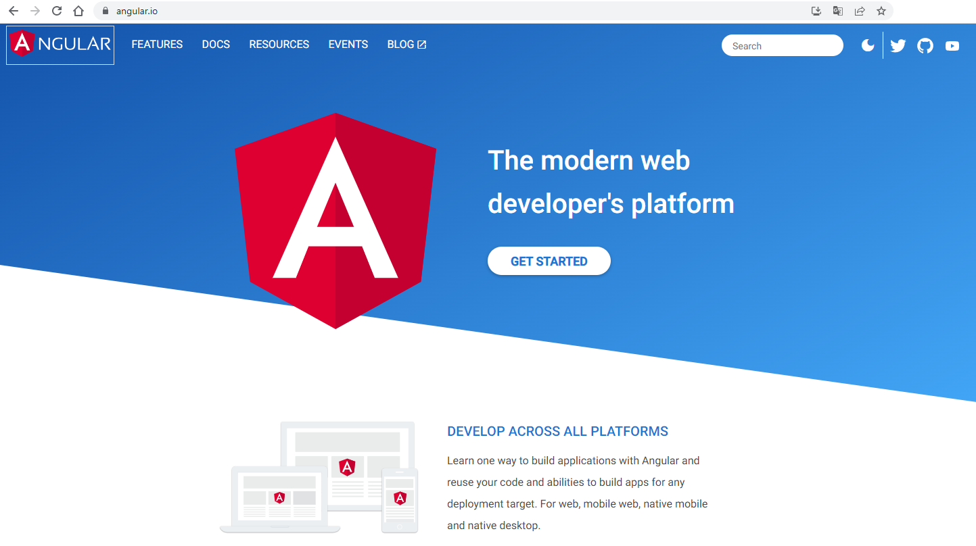
Angular Geliştirme Ortamı - AngularCLI
https://angular.io/guide/setup-local
npm install -g @angular/cli or npm install -g @angular/cli@14.0.6

Slide 19
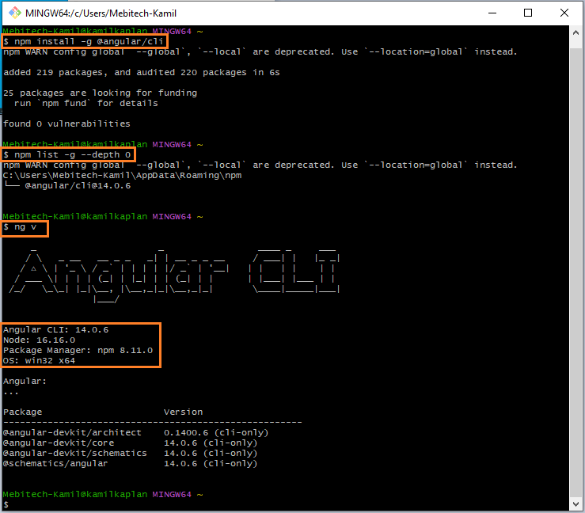
Angular Geliştirme Ortamı - AngularCLI

Slide 20
Angular Commands
ng help
ng new –help
Yaygın kullanılan komutlar
ng new
ng serve
ng build
ng generate
ng new TodoApp -> ng new TodoApp --skip-tests=true --routing=false --style="css"
ng serve -o -> ng serve --open -> ng serve --open --port=1551
https://angular.io/cli/new

Slide 21
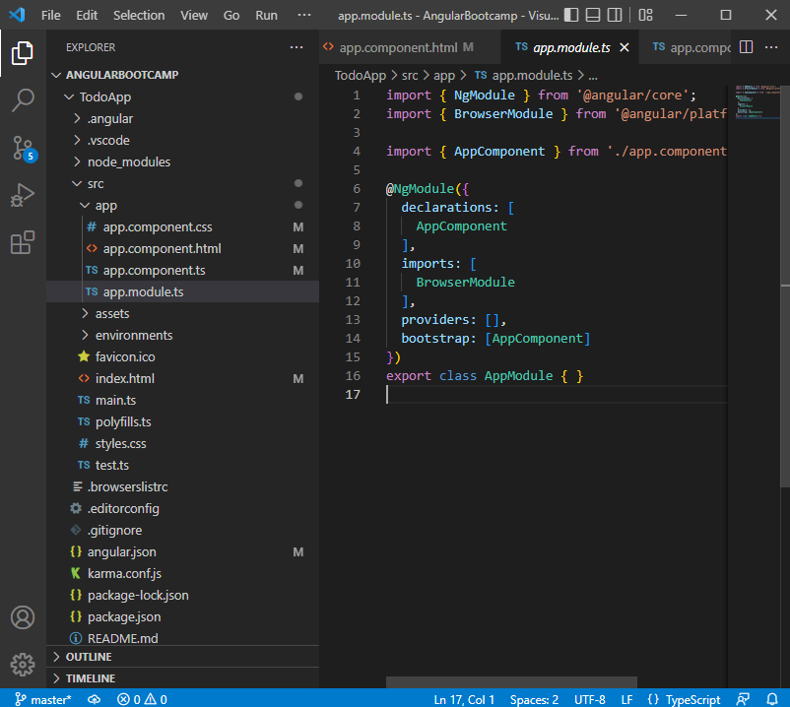
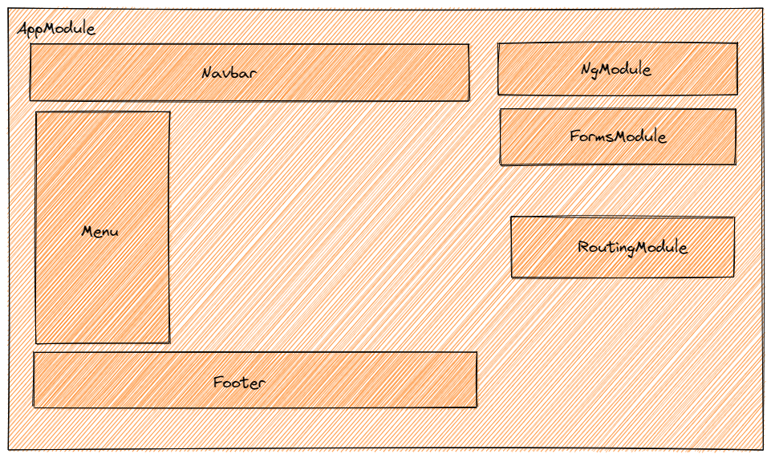
Angular Proje Yapısı (1)

Slide 22
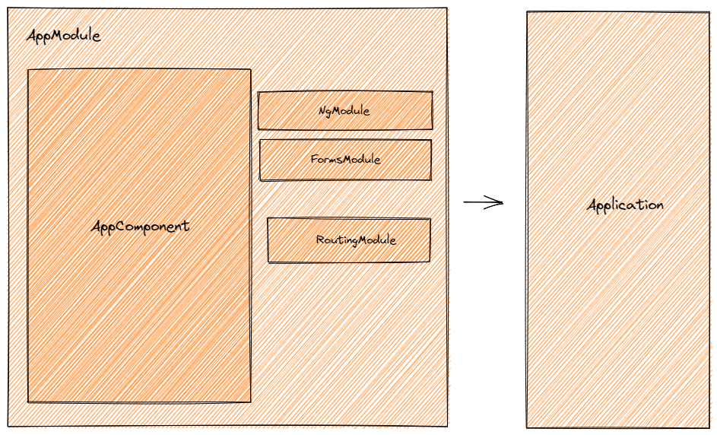
Angular Proje Yapısı (2)

Slide 23
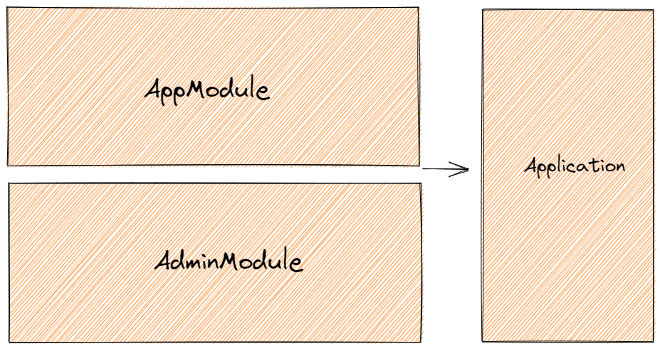
Angular Proje Yapısı (3)

Slide 24
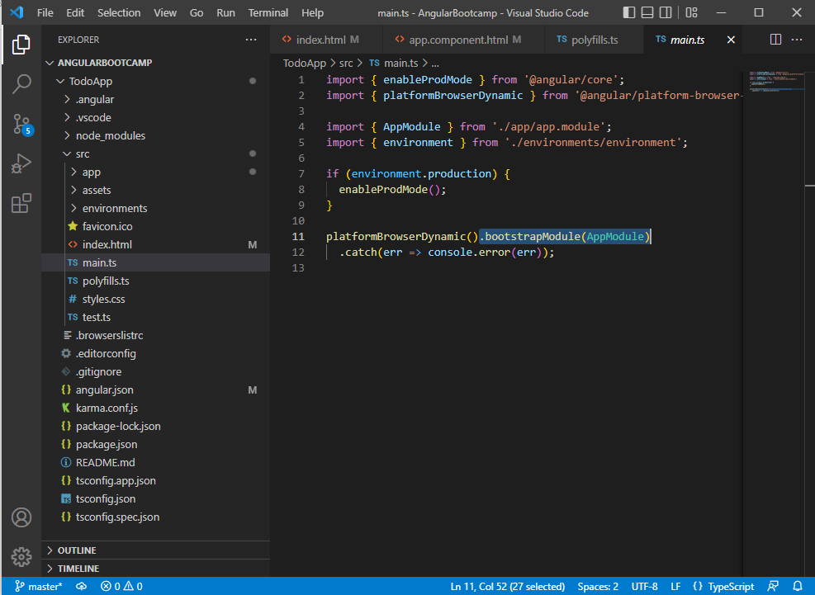
Angular Proje Yapısı (4)
app.modüle.ts ‘in çalışmasını main.ts içinde tanımlıyoruz.

Slide 25
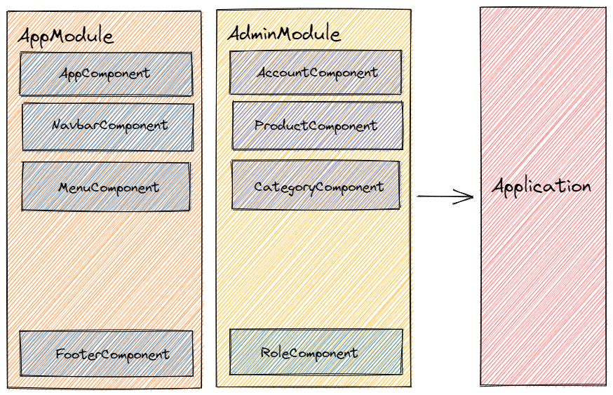
Angular Component Selector
bir component modüle ’ün bir parçasıdır.

Slide 26
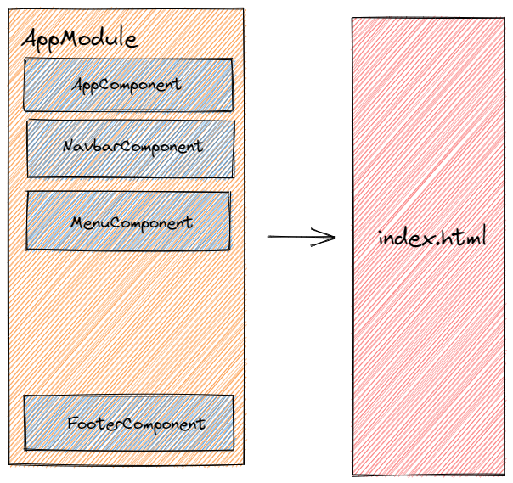
Angular Component Selector
ng g c Footer --skip-tests=true

Slide 27
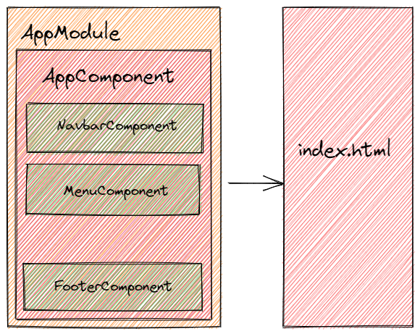
Angular Component Selector
ng generate component componentName --module=app.module

Slide 28
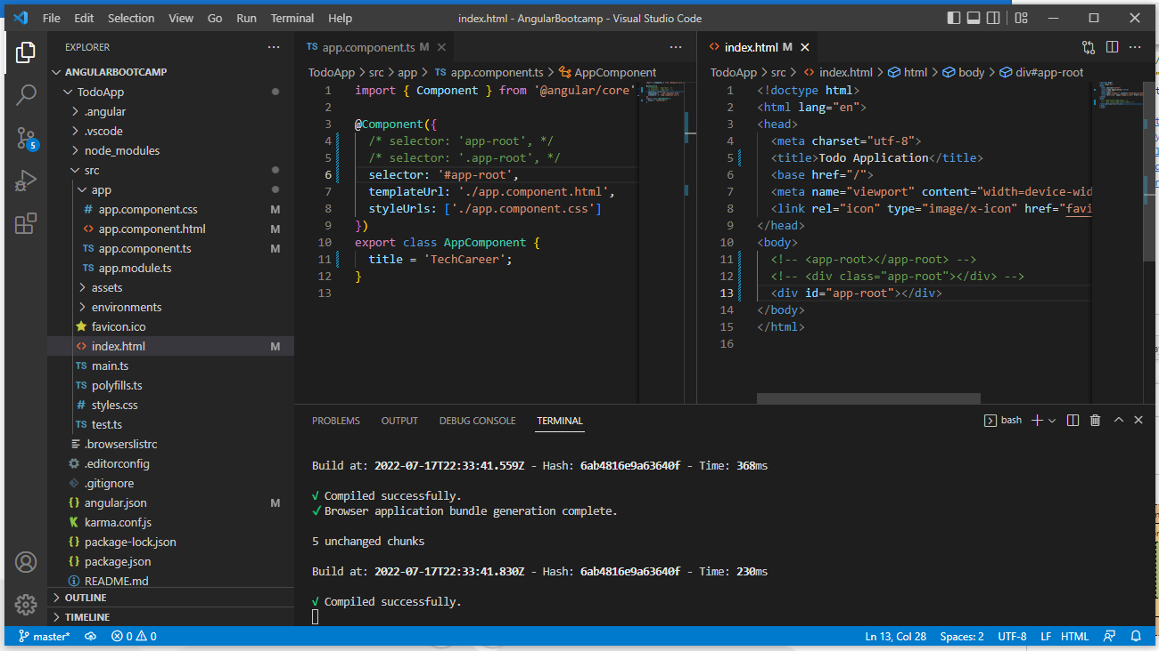
Angular Component Selector

Slide 29
Templates
Component Decorator
@Component({
selector: 'app', templateUrl: './app.component.html',
styleUrls: ['./app.component.css']
})
AppComponent bir class dışarıda kullanmak için ‘export’ erişim belirteci kullanılır.
export class AppComponent { title = 'TechCareer'; }

Slide 30
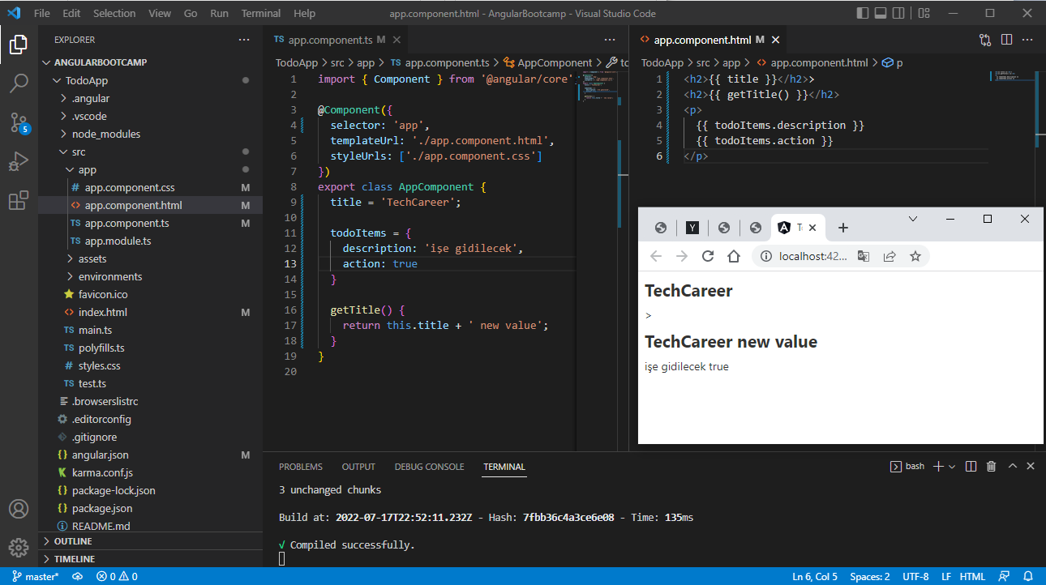
Templates

Slide 31
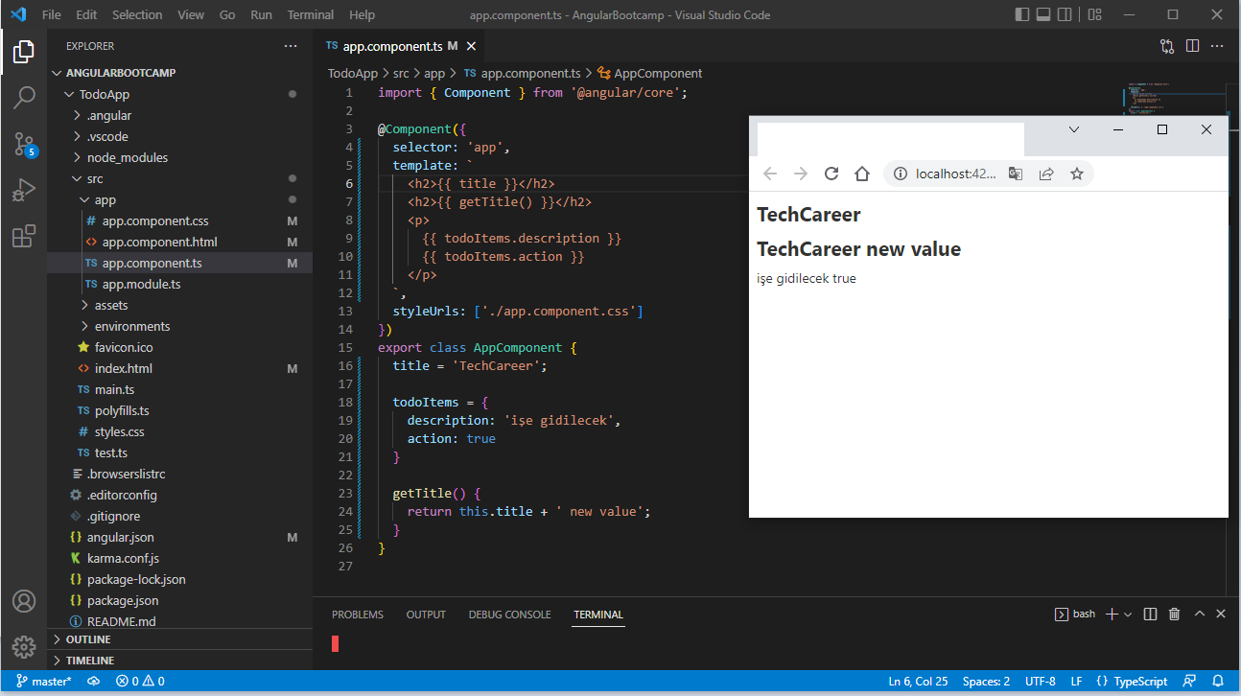
Templates

